Slide 1





Direction des Ports et du Domaine Public Maritime
Journée Technique Professionnelle
Thème
Blocs de carapace et géosynthètiques pour la protection contre l’érosion et le renforcement des digues

Slide 2


Session 2 – Innovations techniques et solutions avancées
Les blocs libres de droit
Intervenants
Albert KOFFLER / SCET
&
Eric SKIERNIEWSKI /CLAS

Slide 3
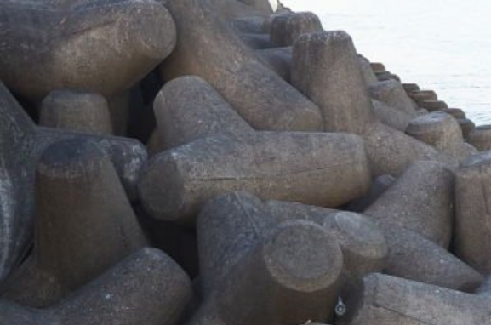
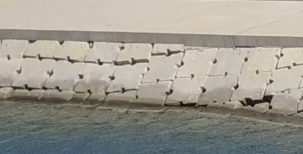
LES BLOCS LIBRES DE DROITS
Plus personne ne paie une redevance pour le droit d’usage du bloc Tetrapode ou du BCR
Ces blocs sont tombés dans le domaine public après expiration de la protection par le brevet qui dure 20 ans.

Slide 4
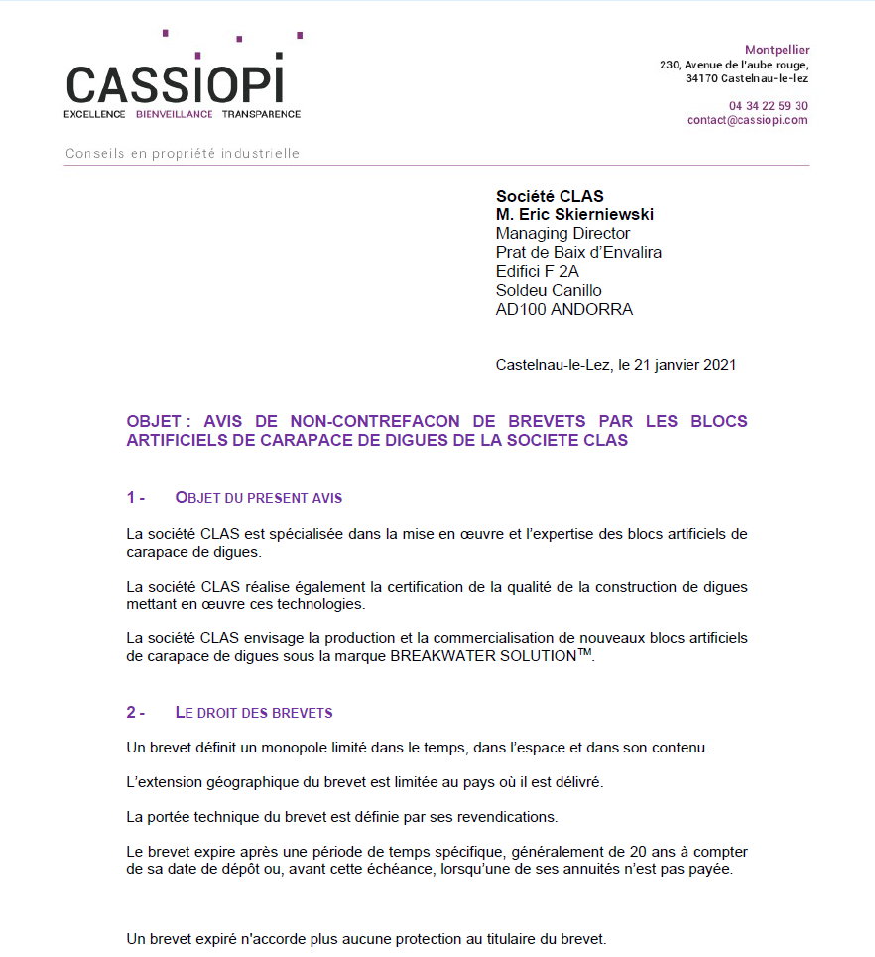
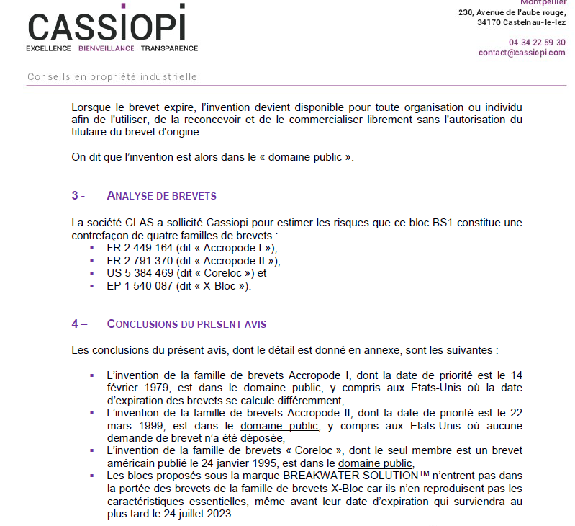
D’AUTRES BLOCS SONT TOMBÉS DANS LE DOMAINE PUBLIC
En 2021 nous avons fait mener une étude par un cabinet spécialisé en propriété intellectuelle

Slide 5
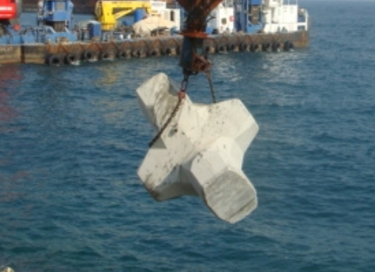
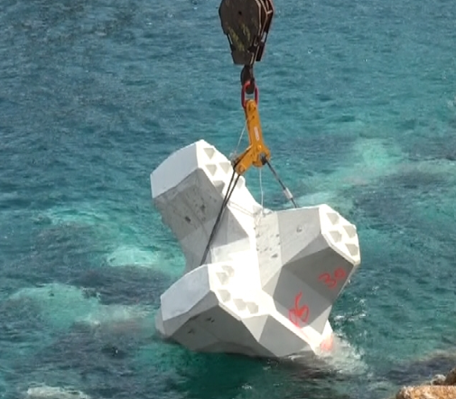
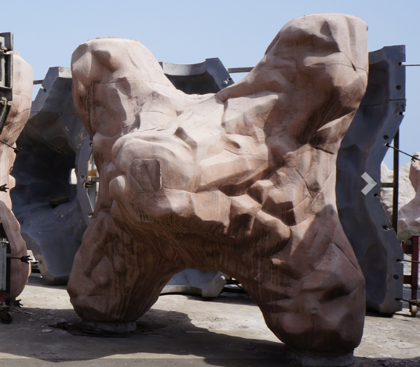
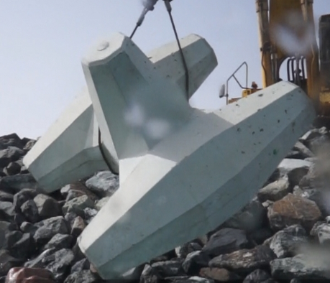
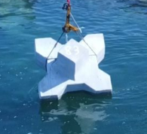
Les blocs pour carapace monocouche tombés dans le domaine public
ACCROPODE™ ACCROPODE™II ECOPODE™ CORELOC™ X-bloc®
Tombé dans le domaine public le 14 février 1999
Tombé dans le domaine public le 22 mars 2019
Tombé dans le domaine public le 22 mars 2019
Tombé dans le domaine public le 24 janvier 2015
Tombé dans le domaine public le 24 juillet 2023

Slide 6
La protection par la marque
Le brevet n’est pas la seule protection. Il existe une protection par la marque. Cette protection n’a pas de limite dans le temps.
La marque protège le droit d’usage d’un nom, d’un mot ou d’une série de mots. La marque ne protège ni une technique, ni une forme, ni une chose brevetée, dont le brevet serait devenu caduc après 20 ans.
Les marques déposées pour les blocs de carapace de digues sont les suivantes:
ACCROPODE™ marque déposée par ARTELIA commercialisée par CLI.
CORELOC™ marque déposée par le corps des ingénieurs de l’US Navy. ARTELIA et CLI ne sont plus les représentants officiels de la marque.
ECOPODE™ marque déposée par ARTELIA commercialisée par CLI.
X-bloc® marque déposée par Delta Marine Consultants qui la commercialise.
Breakwater Solution™ marque déposée par CLAS, mise à la disposition des entreprises pour l’usage gratuit des blocs libres de droits par expiration du brevet.

Slide 7
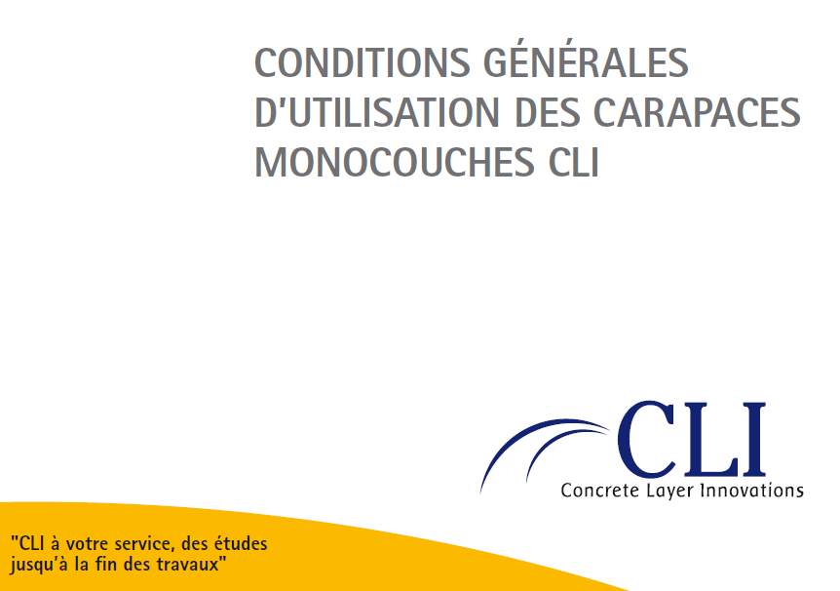
Une communication ambiguë
DMC ne communique pas sur le brevet, la marque et les protections qui existent…ou pas.
CLI le fait d’une manière très ambiguë, dont l’objectif est de tenter de prolonger une protection de la technologie qui n’existe plus.

Slide 8
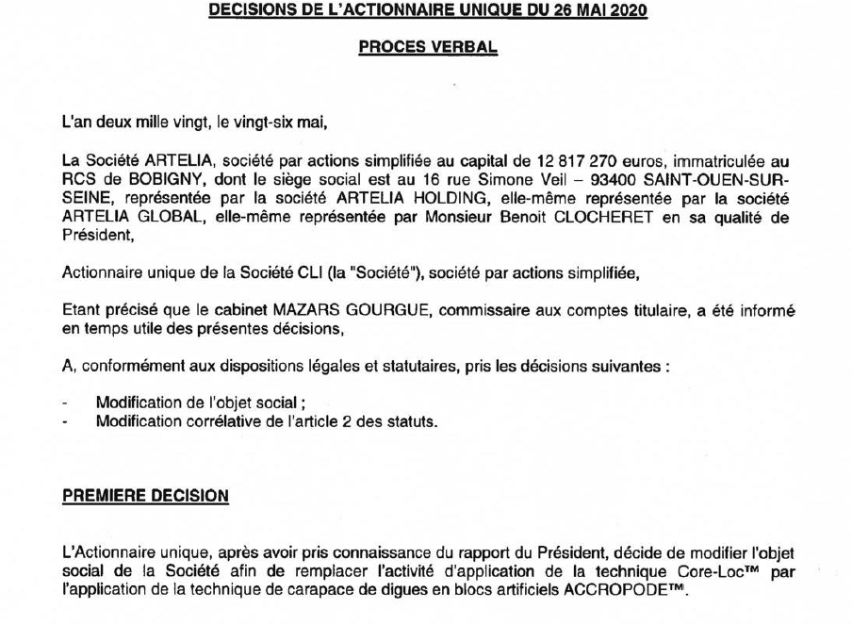
Les conditions générales de CLI en regard de la réalité
Cette affirmation est fausse, depuis le 26 mai 2020 ARTELIA ont perdu le droit de représentation exclusive de la marque CORELOC™ et a modifié ses statuts en conséquence.
CLI et ARTELIA ne représentent plus officiellement et exclusivement que les marques ACCROPODE™, ECOPODE™ et ACCROBERM™
CLI et ARTELIA ne représentent plus officiellement et exclusivement que les marques ACCROPODE™, ECOPODE™ et ACCROBERM™

Slide 9
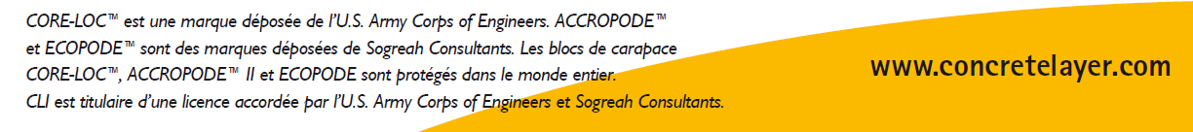
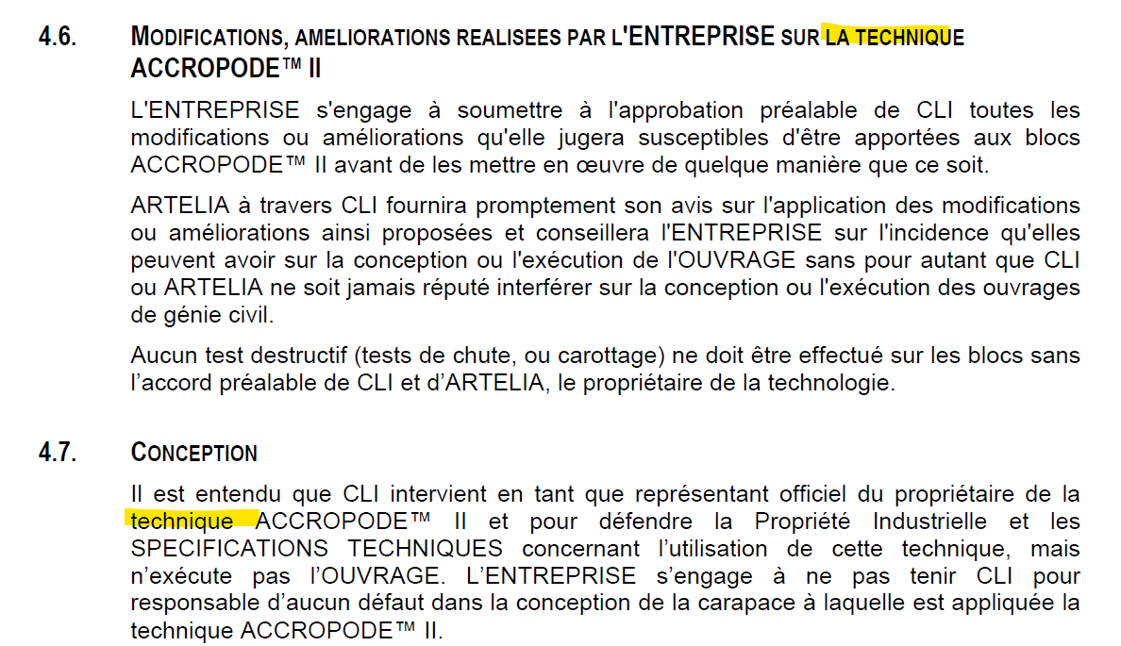
Des blocs indiqués comme protégés dans le monde entier,
qui ne sont protégés nulle part
Dans le contrat de concession ACCROPODE™II le mot technique remplace le mot marque
La marque ACCROPODE™II est bien la propriété d’Artelia, alors que la technique
ACCROPODE™II est un bien public dont tout un chacun peut disposer librement

Slide 10
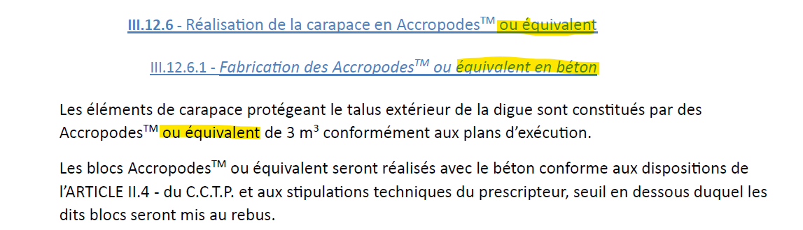
Les appels d’offres récents intègrent cette information
et appliquent la loi Européenne et le droit national
La directive 2014/24/UE impose l’ouverture à des solutions techniques équivalentes
CCTP rédigé par HAROPA PORT

Slide 11
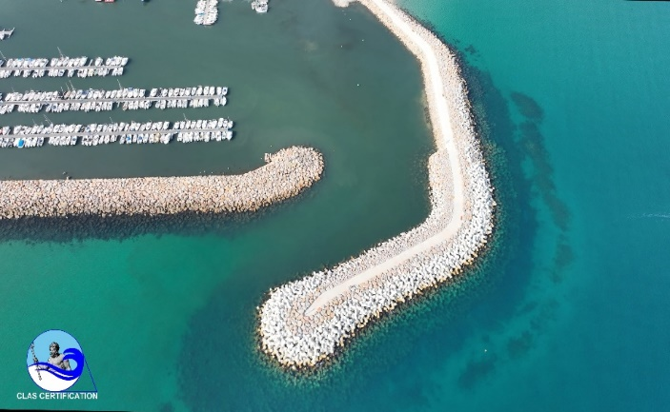
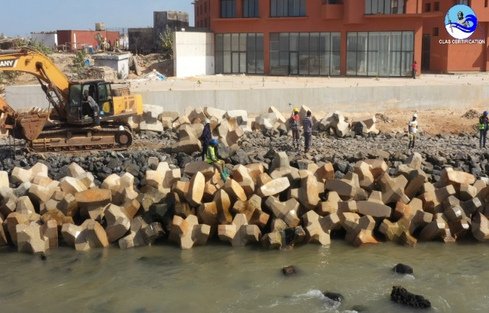
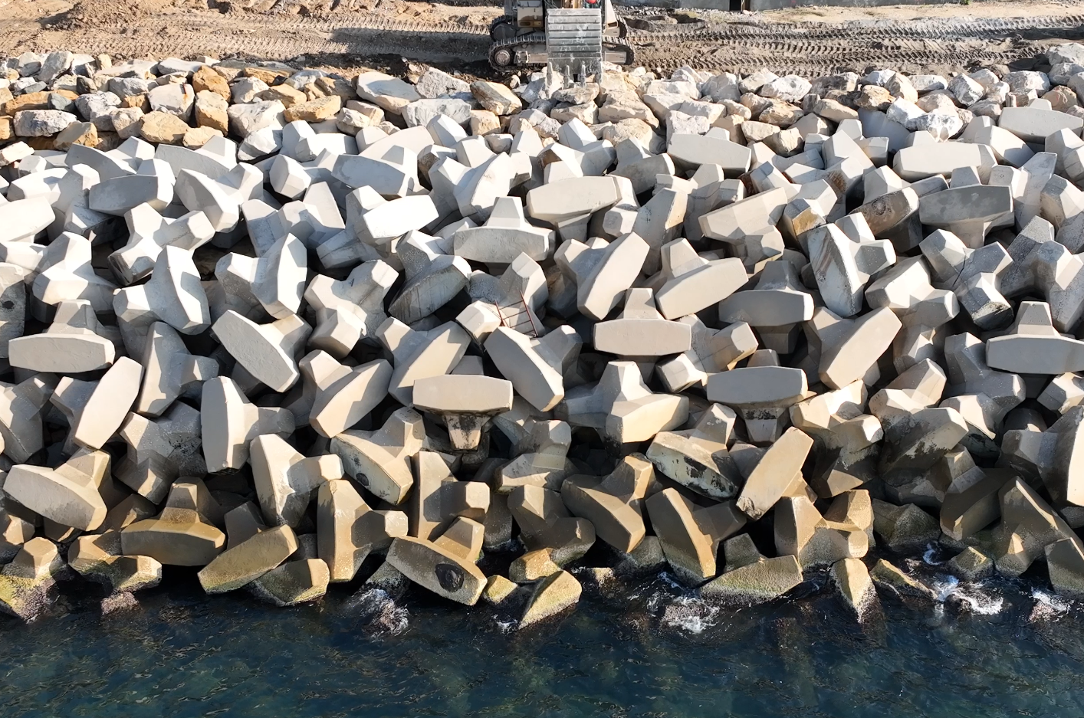
Quelques ouvrages construits avec des blocs Libres
de droit, sous la marque BREAKWATER SOLUTION™
Argeles sur Mer France
Bloc BS2 équivalent ACCROPODE™II
Hotel AZALAI Dakkar
Bloc BS1 équivalent ACCROPODE™
Cap Sicié France
Bloc BS1 équivalent ACCROPODE™

